Slide 1



MI VOCACIÓN
¿Para qué soy bueno (a)? 1.4 ¿En qué me gustaría mejorar?
TOMA RESPONSABLE DE DECISIONES

Slide 2


CONTEXTO
El contexto escolar es un espacio propicio para descubrir y potenciar la vocación de los estudiantes. La orientación de los profesores en este sentido es de gran valor en el establecimiento de metas de las dimensiones académica, profesional y laboral en sus proyectos de vida. Es importante contar con información y con recursos disponibles para la orientación vocacional, así como abrir espacios de análisis sobre las decisiones y sus motivadores en este aspecto para ayudar a los estudiantes.
En este actividad se plantean ejercicios que permitirán identificar las prioridades e intereses vocacionales de los estudiantes.

Slide 3
¿Cuál es el objetivo de la lección?
Que los estudiantes identifiquen la importancia de establecer un proyecto de vida que les permita definir metas de acuerdo con sus intereses, valores y contexto, para guiar la toma responsable de decisiones.
¿Por qué es importante?
Porque identificarán las dimensiones académica, profesional y laboral en su proyecto de vida.
Estructura de la sesión y recomendaciones específicas
Presentación
Lea o invite a alguno de los estudiantes a leer la introducción, la cita y El reto es
Introducción
Seguramente en la infancia te preguntaron más de una vez: “¿Qué quieres ser de grande?”, ¿recuerdas que respondías? Tus intereses vocacionales pueden haber cambiado con el tiempo, por lo que es importante que plantees objetivos y metas considerando los aspectos académicos, profesionales y laborales en tu proyecto de vida. ¿Qué tal si empiezas ahora?
El reto es identificar la importancia de establecer un proyecto de vida que te permita definir metas de acuerdo con tus intereses, valores y contexto, para guiar la toma responsable de decisiones.

Slide 4
Actividad 1: Cuando sea grande.
Haga una breve introducción explicando las dimensiones académica, profesional y laboral. Hable de la importancia de analizar a profundidad sus habilidades, intereses y valores para elegir.
• Invite a sus estudiantes a recordar qué contestaban cuando les preguntaban de pequeños ¿qué querían ser cuando fueran grandes? Solicite que escriban en su variación o cuaderno lo qué responderían el día de hoy.
• Cuando hayan respondido la pregunta, solicite que completen la tabla con una o más opciones sobre sus intereses académicos, profesionales y laborales. Muestre disposición para aclarar dudas.
• Cierre la actividad invitándoles a reflexionar sobre el tema con más tiempo en otros espacios, para poder tomar decisiones de una manera responsable.
a. Si respondieras hoy a la pregunta, ¿qué quieres ser cuando seas grande?, ¿cómo responderías? _____________________________
b. A partir de tu respuesta anterior, llena la tabla con tus intereses académicos, profesionales y laborales. Puedes escribir una o más opciones en cada columna.
¿Qué voy a estudiar y en dónde? | ¿Cuál será mi profesión? | ¿A qué me quiero dedicar y en dónde?

Slide 5
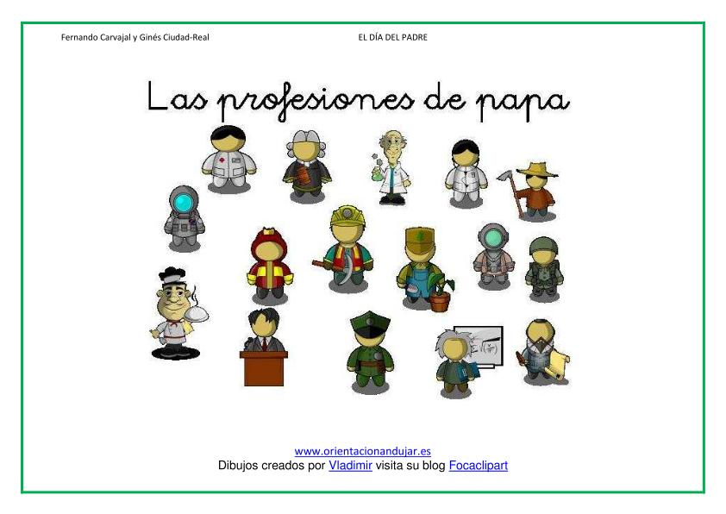
Actividad 2:
Solicite al grupo que comenten sus respuestas de la actividad anterior. Dé la palabra a uno o dos estudiantes.
• Dé pie a la reflexión y al diálogo sobre la importancia de investigar acerca de las opciones que existen para estudiar y trabajar en las distintas áreas del conocimiento.
a. Comenten con el grupo sus respuestas y reflexionen sobre la importancia de investigar acerca de las opciones que existen para estudiar y trabajar en las distintas áreas del conocimiento y pueden comentar algunas coincidencias.
• Cierre la actividad recomendando recursos para conocer más sobre sus intereses vocacionales.

Slide 6
RESUMEN
Pida a un estudiante que lea en voz alta el texto, y al resto del grupo que siga la lectura en silencio.
• Si le es posible, puede comentar una conclusión breve o solicitar a dos estudiantes que mencionen sus aprendizajes.
Vocación: Es la preferencia o disposición de una persona para dedicarse a determinada profesión o labor.
Plantear tus intereses y metas académicas, profesionales y laborales en tu plan de vida es imprescindible. Para hacerlo, es importante contar con información sobre las distintas opciones que existen para poder lograr tus objetivos, pues así tendrás mayor claridad y contarás con más elementos para tomar mejores decisiones.

Slide 7
Para tu vida diaria
Investiga opciones para poder lograr tus metas académicas, laborales y profesionales. Acércate a personas que se dediquen a lo que a ti te interesa y platica con ellas acerca de su trayectoria en este sentido, pregúntales ¿qué dificultades han tenido?, ¿qué les gusta y qué no?, ¿qué podrían recomendarte? Seguramente su experiencia también será de gran valor para ti.
En esta plática descubrirás lo que significa encontrar tu vocación y las positivas consecuencias de hacerlo. https://www.youtube.com/ watch?v=ub3229pn_pc
¿Quieres saber más?

Slide 8
Evaluación de la sesión Prepa: Grupo: Turno:
De acuerdo a las siguientes afirmaciones, seleccione la opción que refleje su opinión
Rubro | Totalmente en desacuerdo | En desacuerdo | Neutral | De acuerdo | Totalmente de acuerdo
Al menos un 50% de los alumnos identificaron las dimensiones académica, profesional y laboral en su proyecto de vida.
Los estudiantes mostraron interés y se involucraron en la actividad.
Se logró un clima de confianza en el grupo.
¿Qué funcionó bien y qué efectos positivos se observaron al realizar la actividad?
Descripción de dificultades y áreas de oportunidad
¿Qué alumnos no realizaron la actividad? 1. 2. 3. 4.

Slide 9

Escribe en tres minutos
qué te llevas de la Actividad
3 min

Slide 10
Gracias

